Slide 1
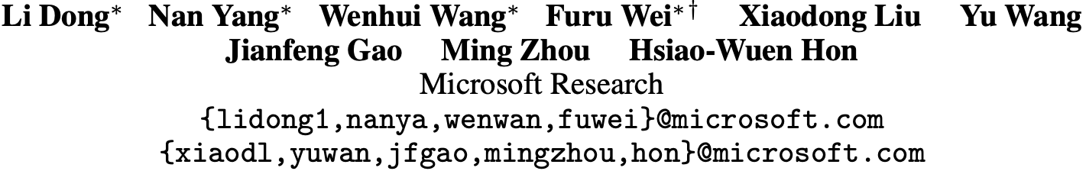
Unified Language Model Pre-training for Natural Language Understanding and Generation
Notes:
很高兴能和大家分享2019年由微软研究院提出的UniLM模型，也就是联合预训练语言模型。

Slide 2
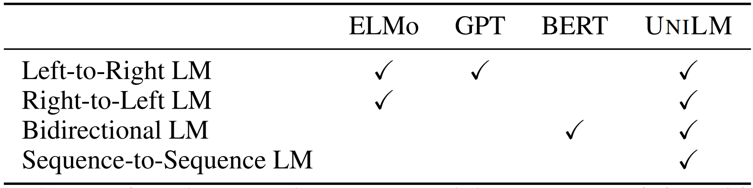
Bidirectional LM GLUE benchmark
Bidirectional encoding Extractive question answering
Unidirectional LM Long text generation
Unidirectional decoding
Sequence-to-Sequence LM Abstractive summarization
Unidirectional decoding Question generation
conditioned on bidirectional encoding Generative question answering
Notes:
图中上半部分为当前主流的语言模型所采用的语言模型任务， 如ELMo由两个单向LSTM(分别为从左到右和从右到左)拼接的而成，GPT采用从左到右单向Transformer Decoder，BERT则是Transformer Encoder架构的双向语言模型。本文所讲的UNILM则同时使用了三种语言模型任务:即单向语言模型、双向语言模型还有序列到序列的语言模型。
图中下半部分指明双向语言模型仅用作双向编码表示，可以胜任自然语言理解任务 如GLUE benchmark上的任务以及抽取式问答任务。单向语言模型则只能进行单向解码工作，常用于长文本生成任务。序列到序列语言模型则基于双向编码来进行单向解码，为解决BERT只能处理自然语言理解任务而不能处理自然语言生成任务而提出。是本文的主要创新性工作，其在文摘、问题生成和生成式问答等任务上效果极佳。
BERT是双向Transformer同时输入的句子中15%被mask掉,BERT一个最大的缺陷就是不能应用到自然语言生成上去，Bert 这种 DAE 语言模型只学习到了词的上下文表征的能力，即理解语言的能力，但没有学习到如何组织语言的能力。UNILM3点优势：1、共享不同类型语言模型的参数和架构，减少单独训练的代价。2、共同优化参数能够使模型学到的文本表示更加通用。3、unilm可以用做NLG任务。

Slide 3
Why UniLM?
BERT 是Transformer架构，其最大缺点是不适用于自然语言生成任务。
BERT 这种DAE语言模型仅能学会词的上下文表征，但没有学会如何组织语言。
Advantage?
共享不同类型语言模型的参数和架构，减少单独训练的代价。
共同优化参数能够使模型学到的文本表示更加通用。
可以用于NLG任务。
Notes:
那么为什么要提出UniLM呢？ 主要因为BERT 是Transformer架构，其最大缺点是不适用于自然语言生成任务，其次论文还认为 Bert 这种 DAE 语言模型只学习到了词的上下文表征的能力，即理解语言的能力，但没有学习到如何组织语言的能力。
UniLM的主要有点在于 1、共享不同类型语言模型的参数和架构，减少单独训练的代价。2、共同优化参数能够使模型学到的文本表示更加通用。3、unilm可以用做NLG任务。下面我们看它具体的模型。

Slide 4
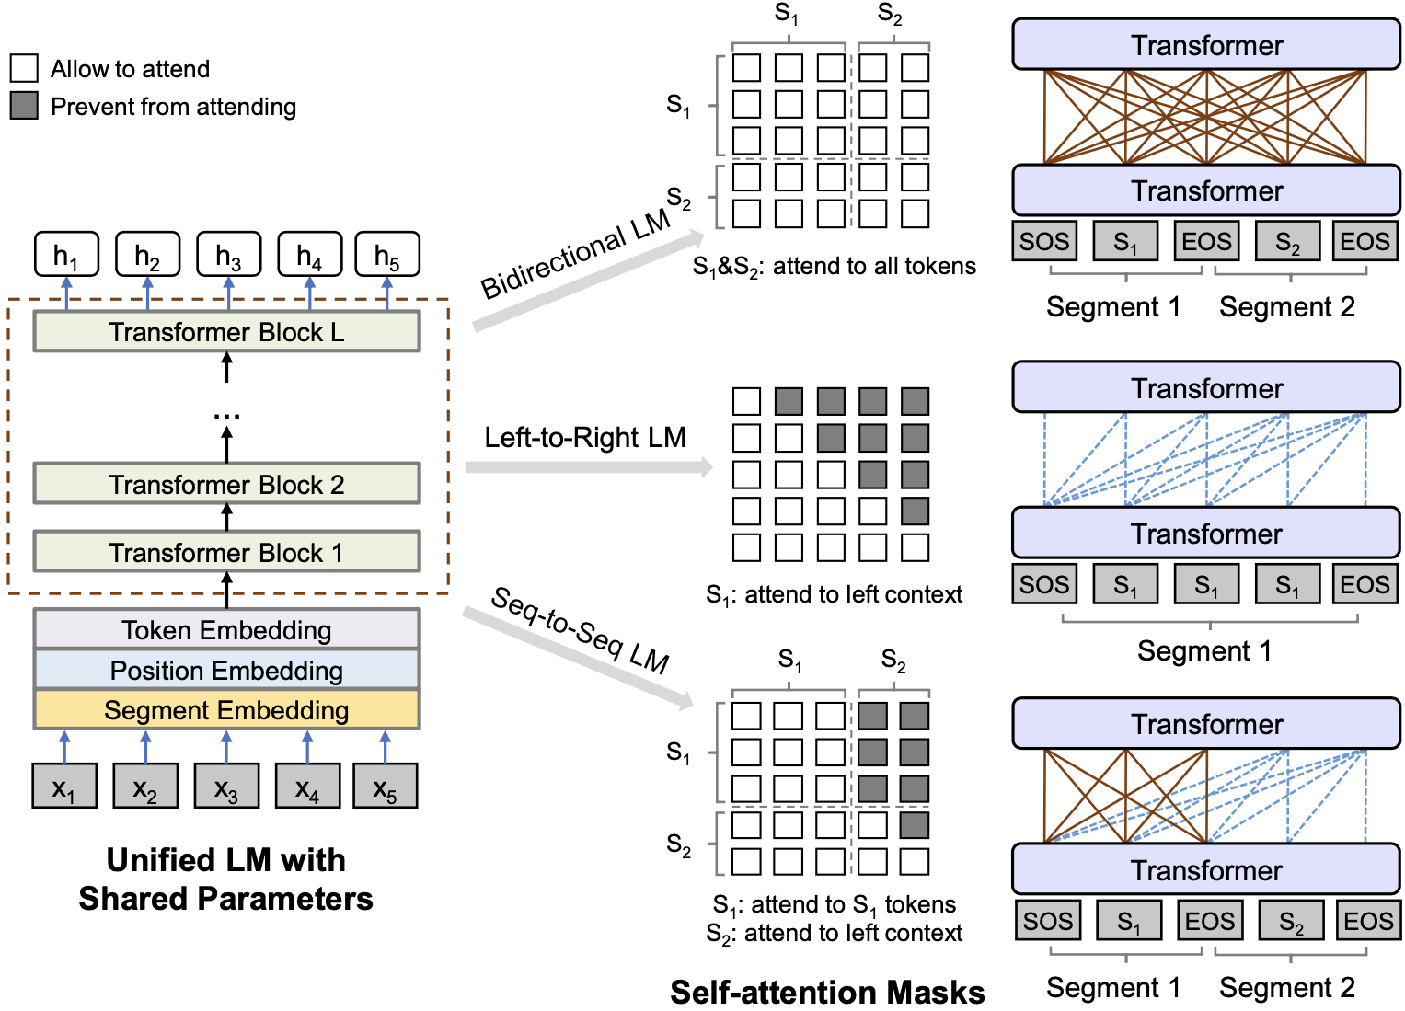
Notes:
图中左边部分是正常的BERT架构，将输入的序列进行token embedding, position embedding, segment embedding编码，然后传入12层Transformer Encoder模块，并以MLM计算损失。
图中中间部分为对应的自注意力掩码矩阵， 可以看到双向语言模型是 S1和S2之间是可以相互看见的，单向语言模型的话，S1仅能看到对应于其左边或右边的上下文，序列到序列语言模型的话则s1能只能看见s1， s2的话只能看见所有s1和s2之前的token。
对于中间的单向语言模型来说，就是一个序列。对于双向LM和S2SLM那么就是输入两部分组成一般以[SOS]作为开始token,[EOS]作为结束标志.EOS不仅作为NLU的句子边界，更是用来让模型学习NLG解码结束的时间。
随机将输入进行[MASK],然后将这些mask掉的word通过一个softmax层来预测这些词，并最小化交叉熵损失。 重点讲下S2S LM，在训练阶段在source and target部门随机mask,同时预训练一个双向Encoder和一个单向Decoder. [EOS]也可能会被mask、这样可以让模型学习何时解码结束。

Slide 5
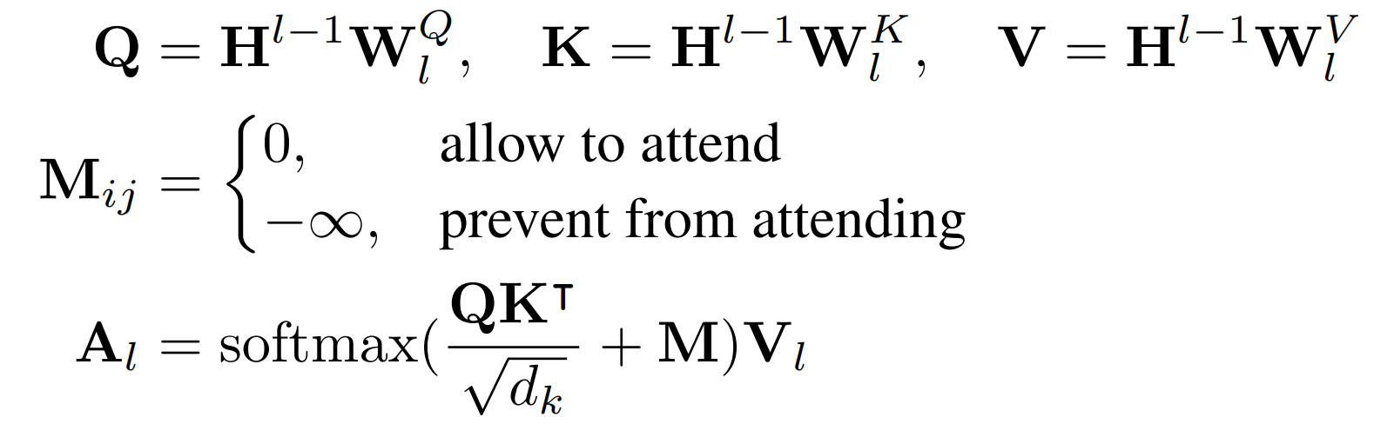

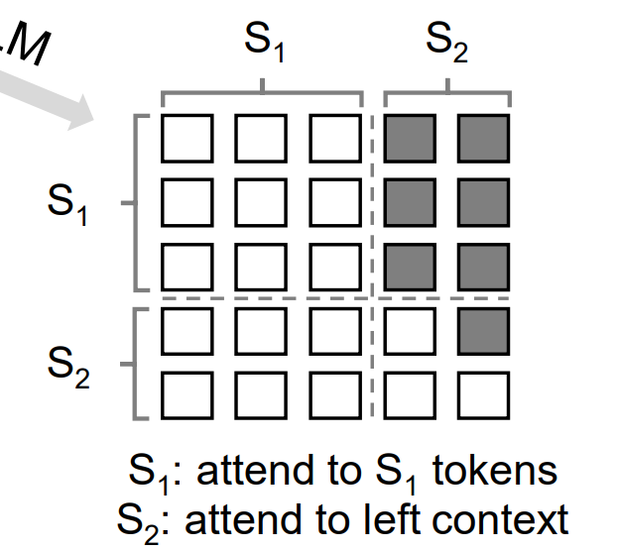
Notes:
这里是其MASK的具体公式。

Slide 6
UniLM VS BERT
TRAIN TIME
BERT Bidirectional LM
UniLM 1/3 Bidirectional LM
1/6 Left-to-Right LM
1/6 Right-to-Left LM
1/3 Sequence-to-Sequence LM
MASK MECHANISM
BERT Mask 15% token
80% [MASK] 10% a random token 10% keep
UniLM Mask 15% token
80% [MASK] 10% a random token 10% keep
80% mask one token 20% mask a bigram or trigram
Notes:
主要区别是UniLM在1/3的时间训练双向语言模型， 1/6的时间训练从左到右的单向语言模型，1/6的时间训练从右到左的单向语言模型，1/3的时间训练序列到序列的语言模型。在MASK机制上依旧和BERT的MASK机制大体保持一致，但在每次MASK的时候增加80%随机mask一token 20%随机mask一个二元组或三元组。

Slide 7
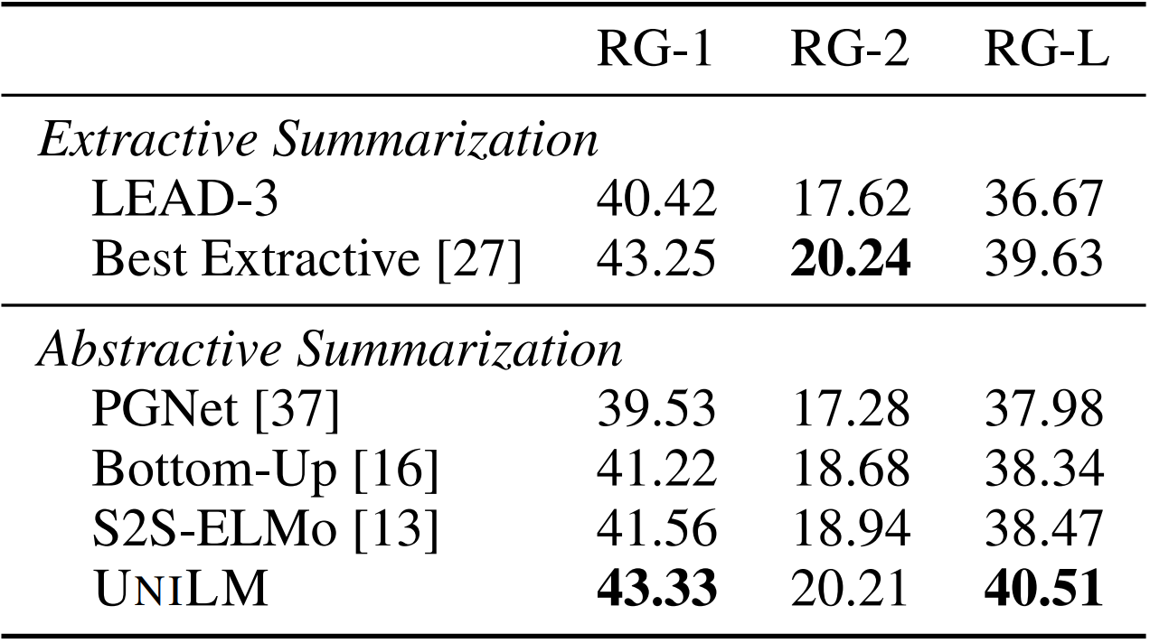
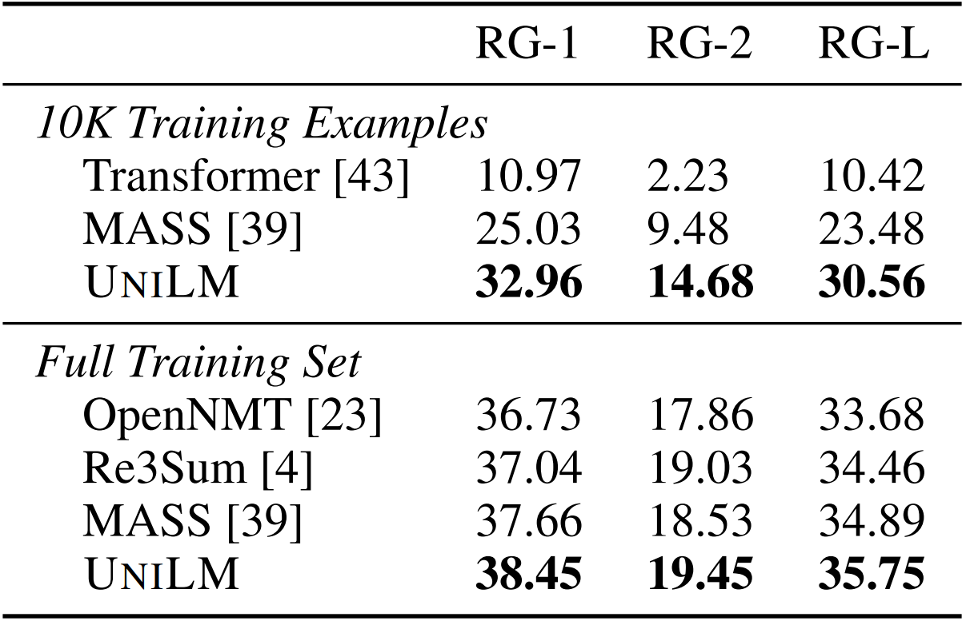
Experiments
Abstractive Summarization
CNN/DailyMail summarization
Gigaword abstractive summarization

Slide 8
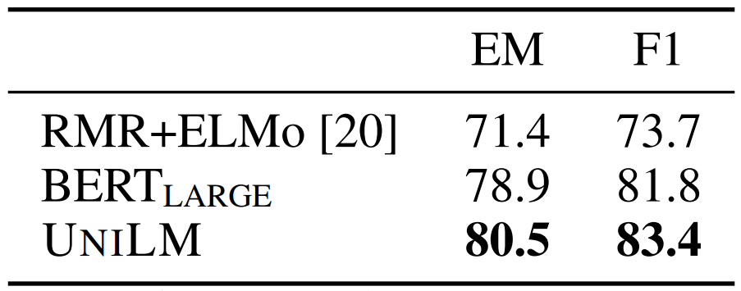
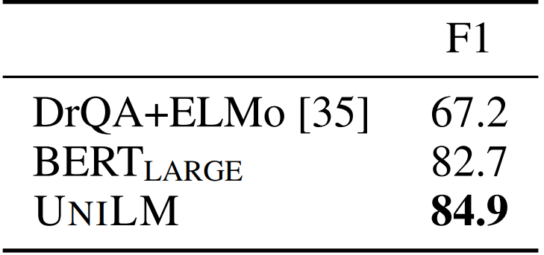
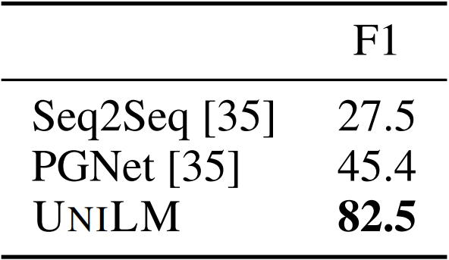
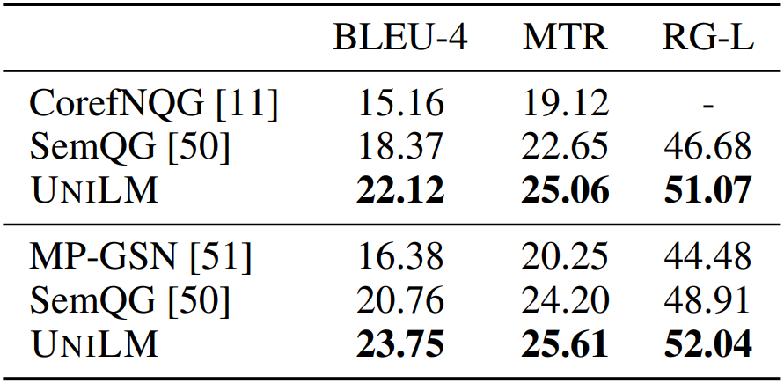
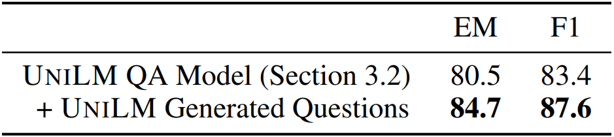
Question Answering（QA）
SQuAD Dev (Extractive)
CoQA Dev (Extractive)
CoQA Dev (Generative)
Question Generation（QG）
SQuAD Dev
SQuAD （QG）

Slide 9
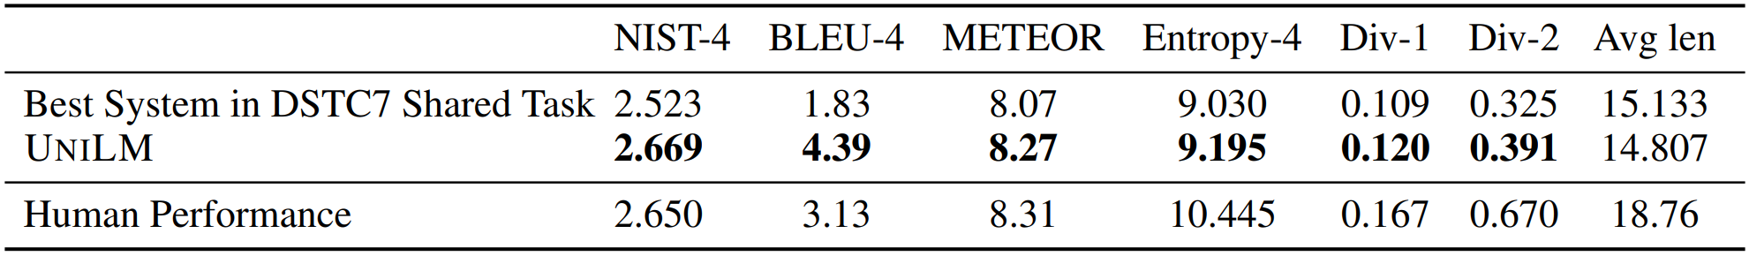
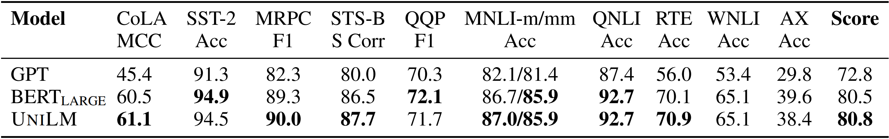
Response Generation
DSTC7 Shared Task
GLUE Benchmark
GLUE

Slide 10
UniLMv2: Pseudo-Masked Language Models for Unified Language Model Pre-Training
Notes:
这篇文章为UniLM的v2版本。

Slide 11
Why UniLMv2 and Advantage?
UniLMv2 对bidirectional LM（语言理解）和sequence-to-sequence LM（语言生成）进行联合预训练。Bidirectional LM采用AutoEncoding (AE) LMs，sequence-to-sequence LM采用Partially AutoRegressive (PAR) LMs。
UniLMv2采用的pseudo-masked language model(PMLM)统一的对上述两种不同LMs进行一致的训练，既可通过AE学到masked tokens和上下文之间的相互关系，也可通过PAR学到masked spans之间的内在联系。
AE和PAR模型能够被同时计算，上下文的编码结果能够被重复利用，从而避免冗余的计算。
PAR在预训练阶段学会token-to-token, token-to-span, span-to-span之间的联系。
Notes:
Uni

Slide 12
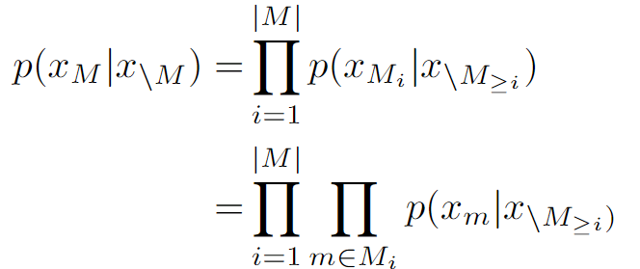
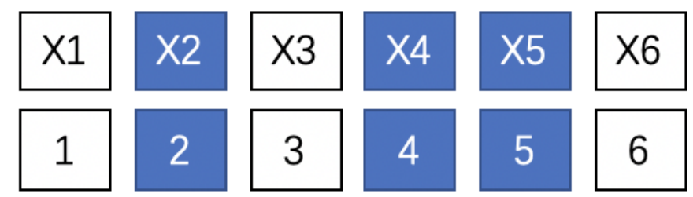
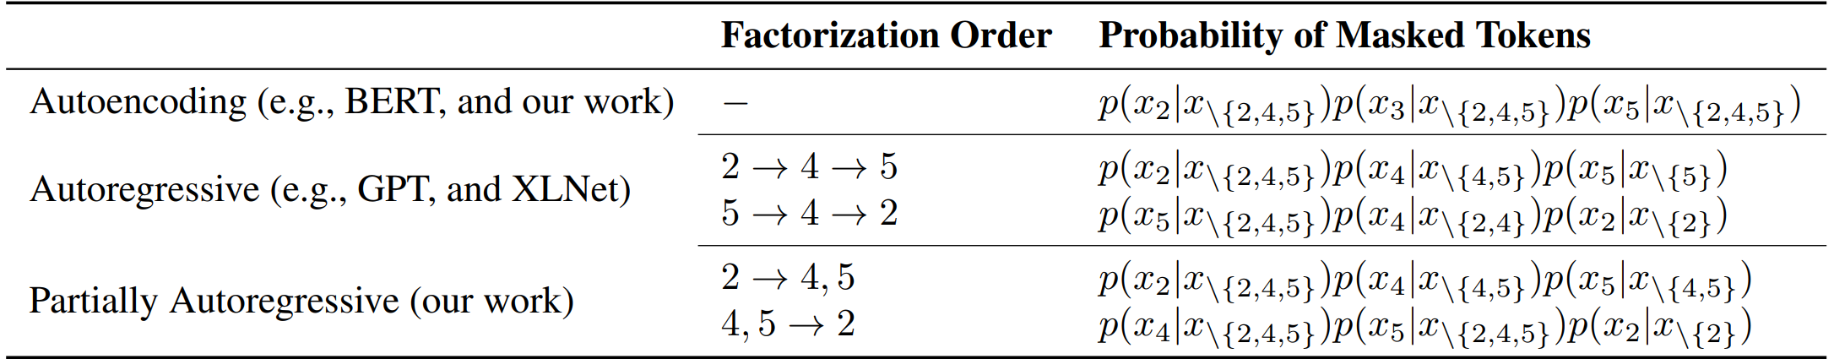


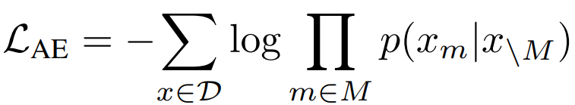


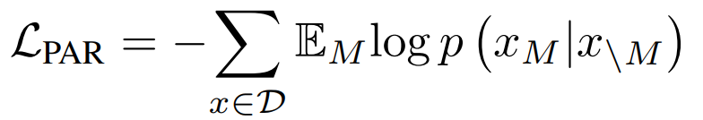
AE、AR、PAR
AE：输入 , MASK位置 , 其Loss为：
PAR：令 , 表示Span连续mask的长度, 其Loss为：

Slide 13
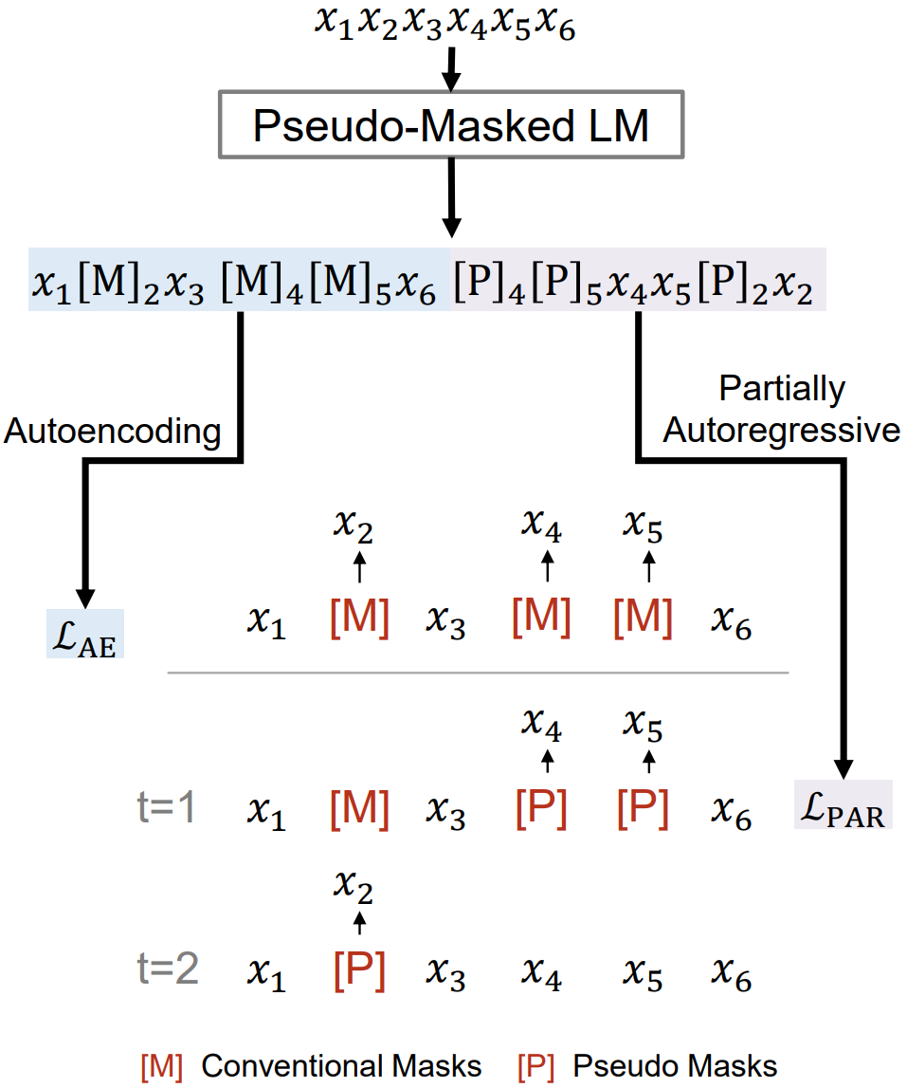
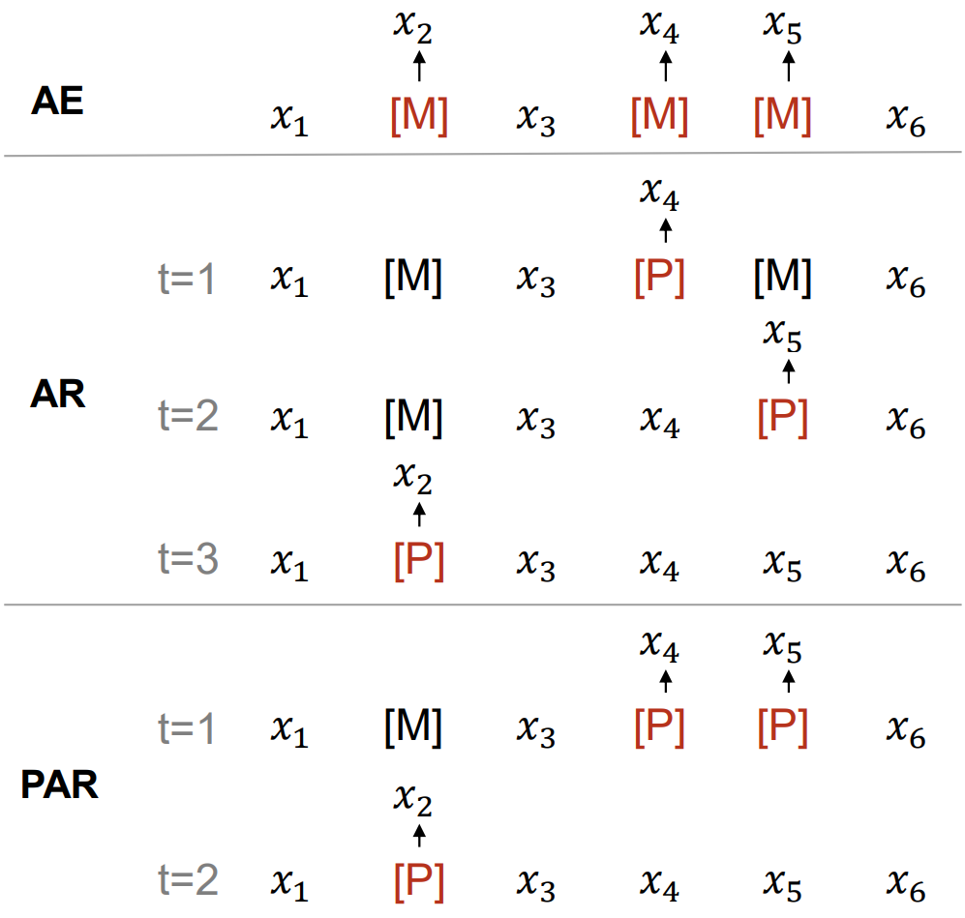
factorization steps 4, 5 → 2
Notes:
上图左边为给定输入的AE、AR、PAR的不同的计算方式，AE只与MASK的位置进行计算loss，AR在保留要预测的token的位置信息， 按时间步解码生成，预测x4时，x5和x2都看不见，则相应位置仍用MASK标记替换。 PAR时，可以看到第一步预测x4、x5片段，其次再进行 x2的解码。
右半部分则是UniLMv2所示将AE和PAR统一的示意图。

Slide 14
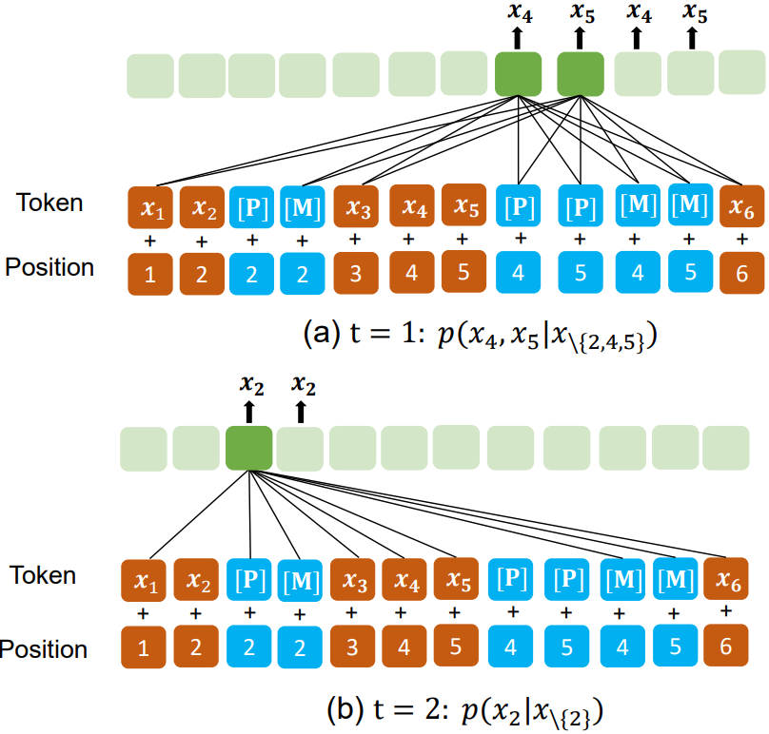
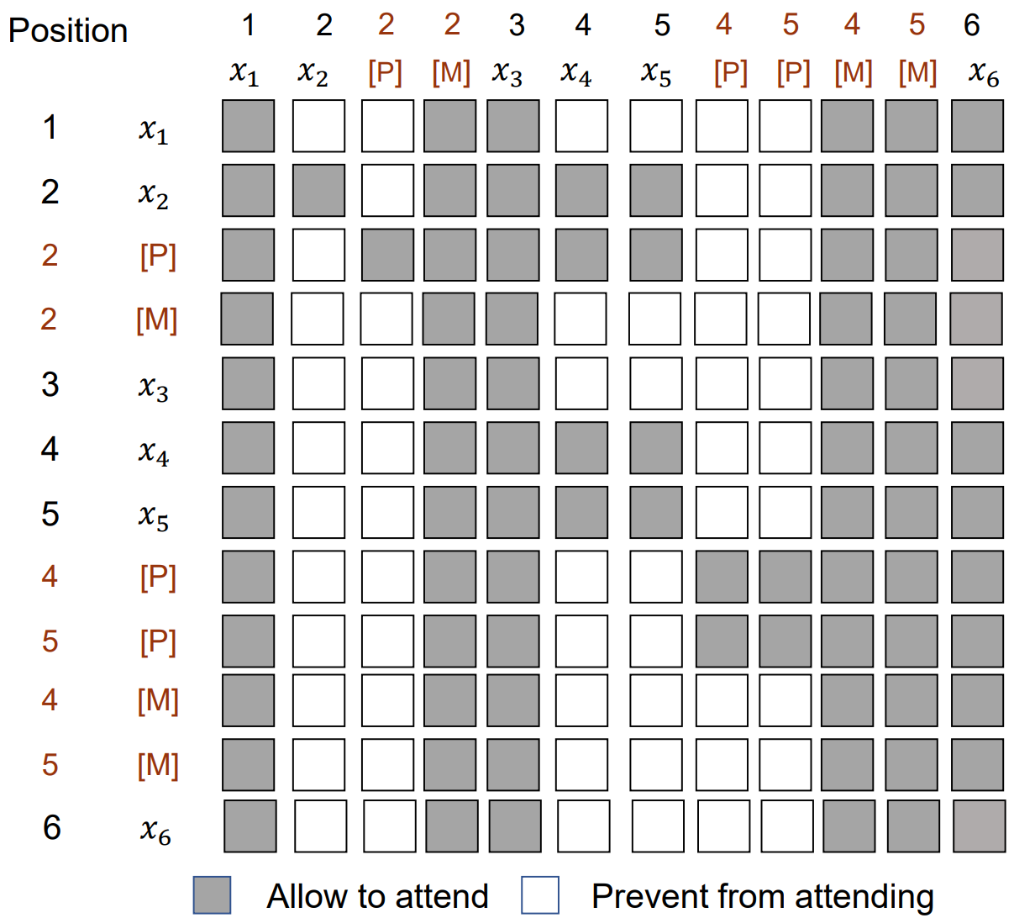
factorization steps 4, 5 → 2
Notes:
右图，为防止explicit leakage 显式信息泄露，即被mask的token能直接访问pseudo，因此P看不到本身的token, 此外x6 是看不到x4的避免在预测P4的时候通过x6间接预测到x4。也就是connected attention flow

Slide 15
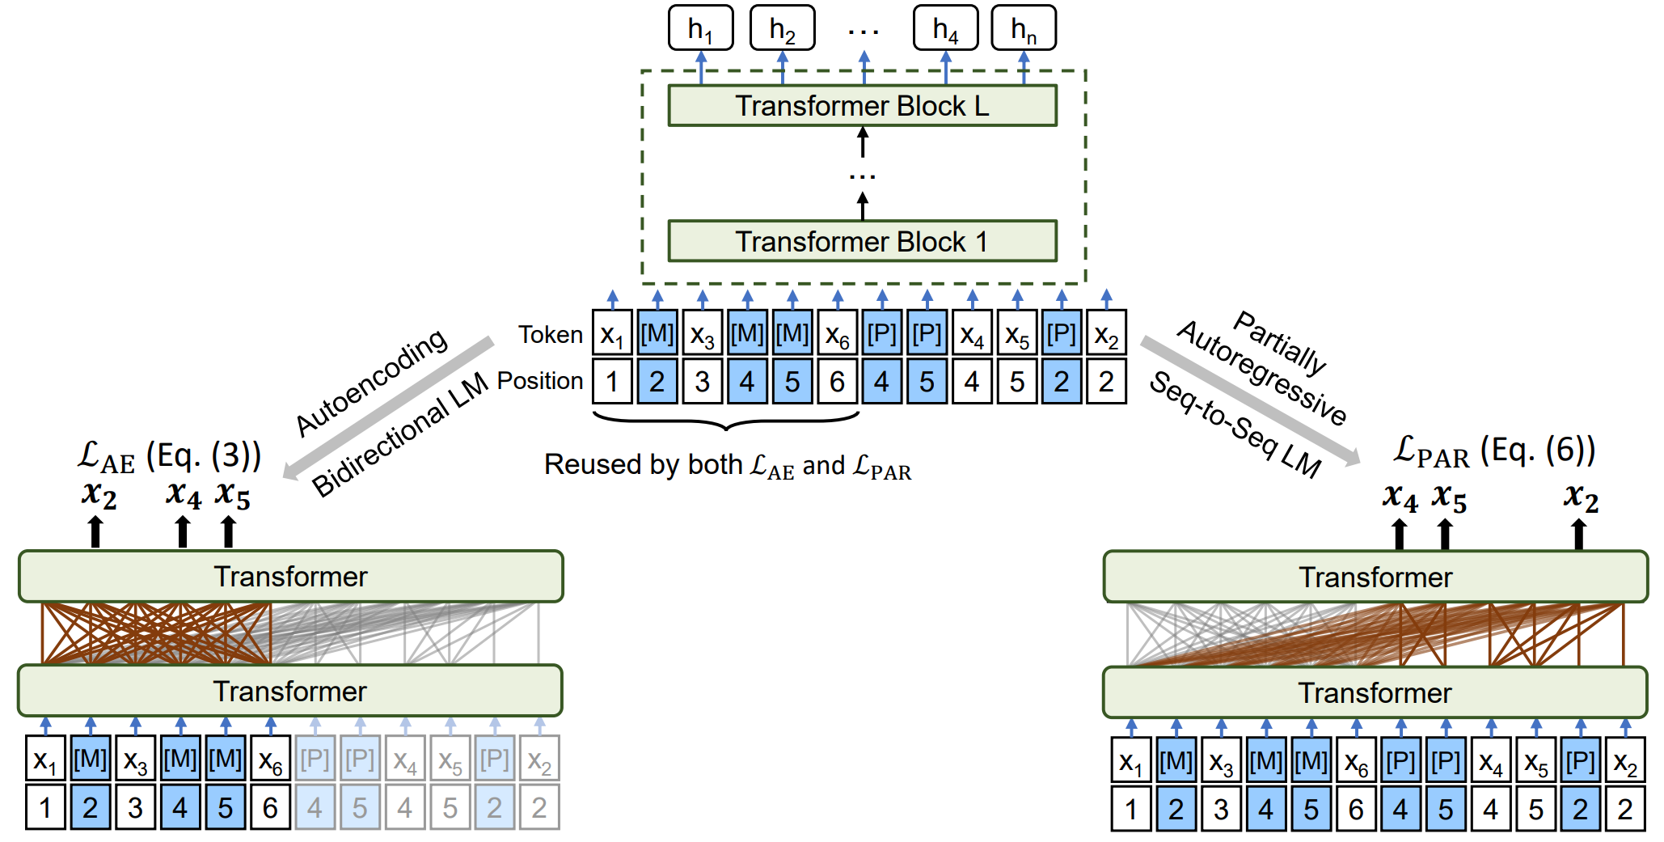

Overview of PMLM pre-training
Notes:
因此整体的框架可以如图所示。

Slide 16
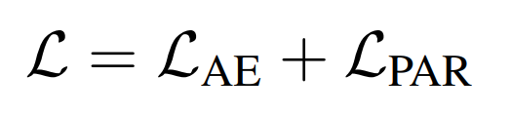
More Details
MASK MECHANISM
Mask 15% token
40% of the time mask a n-gram block
60% of the time mask a token
LOSS
FINETUNE
natural language understanding
输入：[SOS] TEXT [EOS] 任务：文本分类
natural language generation
输入：[SOS] SRC [EOS] TGT [EOS] 任务：文本生成

Slide 17
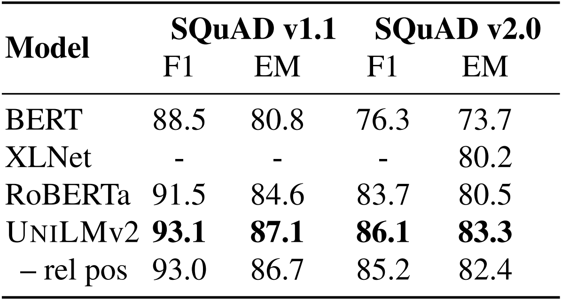
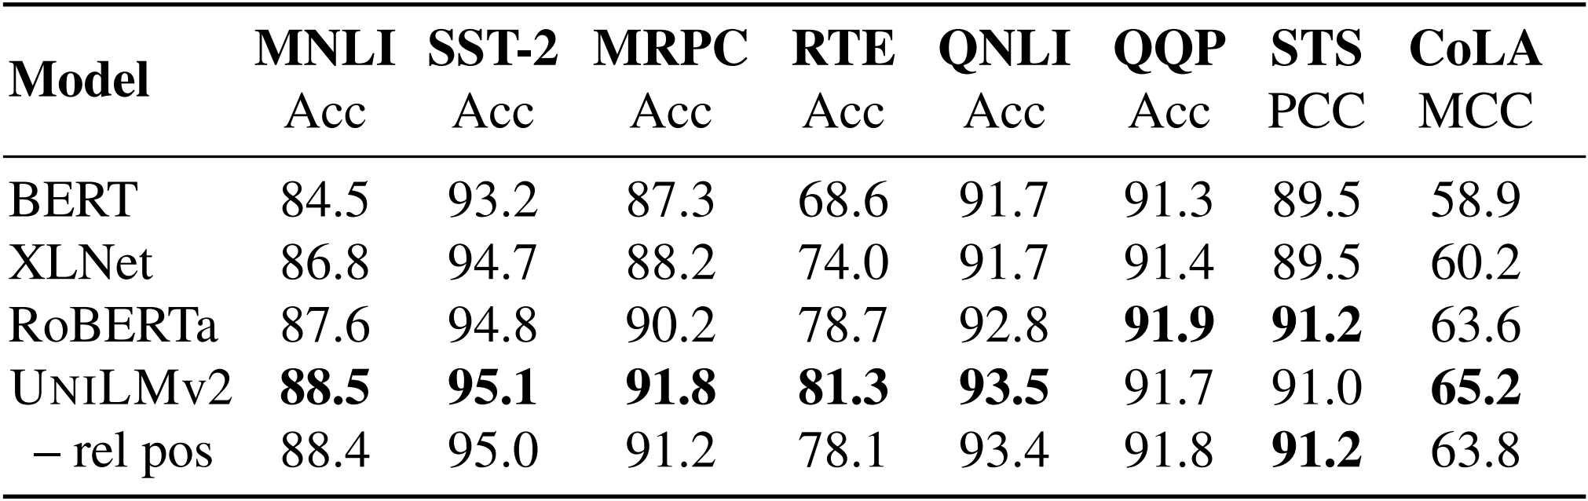
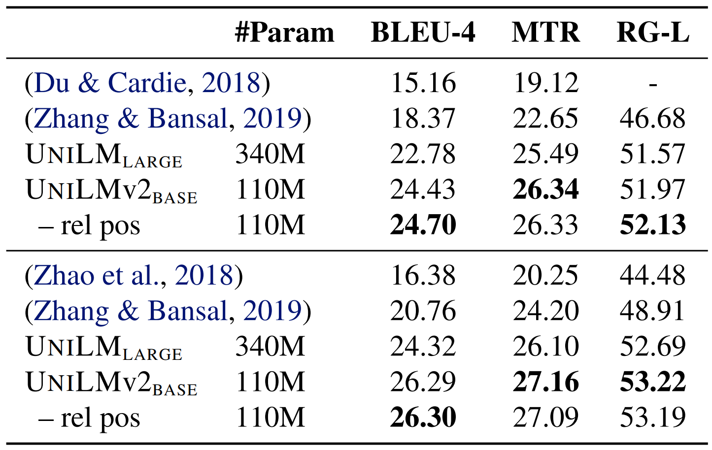
Experiments (base-size)
Question Answering
SQuAD Dev
GLUE benchmark Dev
Question Generation
SQuAD QG

Slide 18
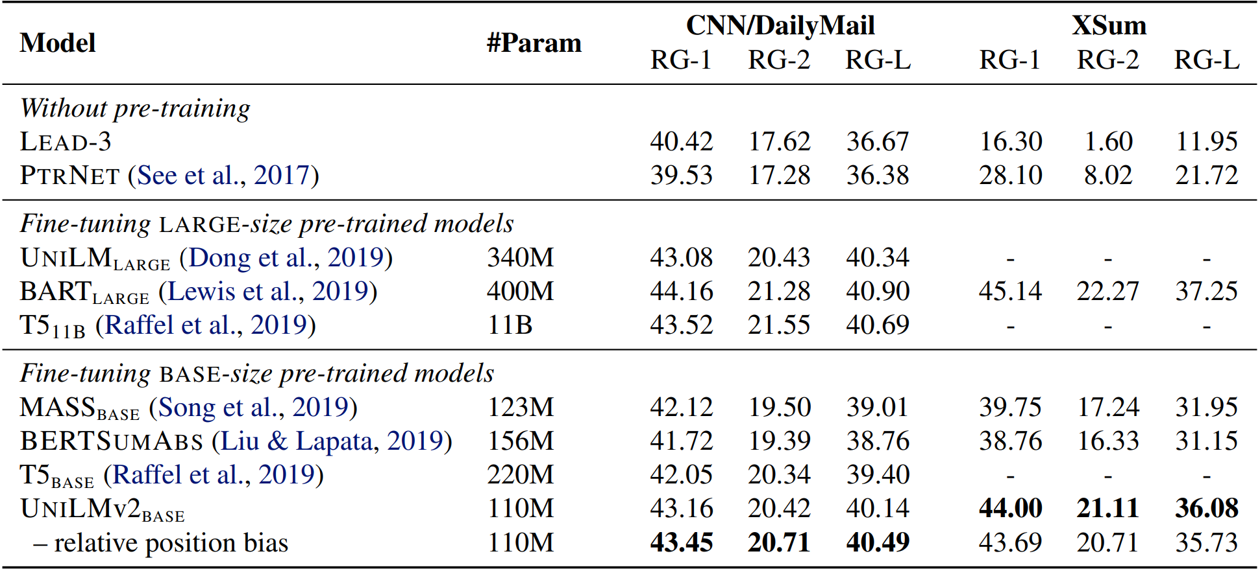
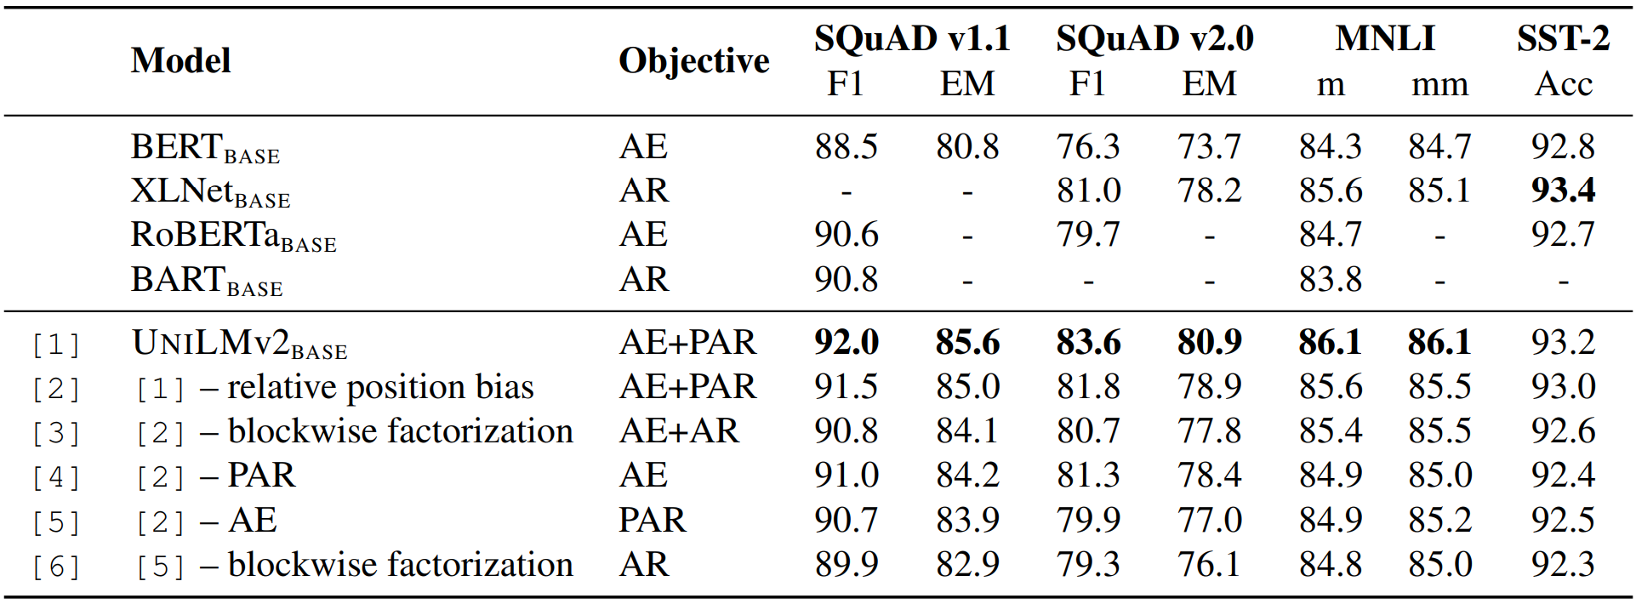
Abstractive
Summarization
pre-training
objectives

